Slide 1
敦煌密藏
体验分享与学习提升
（管理版）

Slide 2
事实: 掘金风云榜
Notes:
工具：每人一张纸（印有表格），每个驼队两支大彩笔。
要求：每个人在表格内填写 自己的真实情况；驼队队长组织大家汇总个人的“真实情况”，与大家一起完成属于驼队自己在掘金三阶段的真实情况。
步骤：影响团队实现的内在动力是什么？
1.让个体进行自我反省与觉察，
2.让团队进行自我反省与觉察，
3.对比团队与个人之间 真实情况的差异，
4，对比 所有驼队 的 真实情况 之间的差异，
5.在此基础之上询问个体看到了什么不同或者特别的地方？
成果：将个小队的总结海报 张贴于 大家面前
提问(开玩笑方式 宣誓 ) ，当大家回答是的时候，进行如下提问：
您看到团队中 在相同处境 大家的不同了吗？ 如果看到了，告诉我有哪些？
2.您看到团队之间 在相同处境大家的不同差异了吗？ 如果看到了，告诉我有哪些？
3.你看到这些不同与最后结果之间的关系了吗？如果看到了，告诉我？
4.现在拿着你的掘金任务书，请真实的告诉我 你确实完全知晓整个项目的规则吗？
6.如果你知晓这些规则，告诉我 你充分运用了这些规则了吗？
5，那么 ，请大家思考，
作为教练，我们要看到许多个体以及他与团队之间的情绪与能量互动，这种情绪与能量的互功可能是正向的也可能足负向的。 教练要与在学员交流分享他们的感受，要询问这些情绪和感受是否是他所愿意和期望的？ 进一步地，教练要让每个人觉察或感受一下自己所在团队此时的气场氛围？ 同时请问，团队的这种气场氛围所产生的能量对目标实现的帮助又如何？

Slide 3
回顾: 掘金决策思路和结果
目标
环境识别
金 矿
整合资源
计划与决策
大本营
成果最大化
Notes:
每队派一名代表上台发言，结合其团队的初始采购单和地图上的来回行程。

Slide 4

讨论: 目标的威力
出发时到底要买几个帐篷、指南针、水和食物？
Notes:
就像有人说，开始时我完全没有想过为什么要1个帐篷，为什么买一个指南针？每一次课程结束后都会有学员问：到底要买几个？
你问我买几个帐篷、指南针，我很难回答你，没有一个正确答案。要基于你的战略。如果你的战略是win，或是不要死掉，选择是不一样的。
我们提到了，很多队伍的第一个目标是不要成为20％，在项目开始时大家都是要赢。真正开始走的时候，很多人的目标是不要死，大家说想赢，但有没有想过多赢？如何去赢？如果不去想如何去赢，怎么能多赢？（进入前，大家都会说赢，但有没有想过如何赢，多赢？更清晰的目标？）
学习点：目标是决策的前提，制定更清晰的目标有助于更好的决策。

Slide 5
25年来几乎都不曾更改过自己的人生目标。他们都朝着同一个方向不懈地努力，现在，他们几乎都成了社会备界的顶尖成功人士，他们中不乏白手创业者、行业领袖、社会精英。
3%
有清晰且长期的目标
大都生活在社会的中上层。他们的共同特点是，那些短期目标不断被达成，生活状态稳步上升，成为各行各业的不可或缺的专业人士。如医生、律师、工程师、高级主管等等
10%
有清晰但短期的目标
60%
几乎都生活在社会的中下层面，他们能安稳地生活与工作，但都没有什么特别的成绩。
有较模糊目标
几乎都生活在社会的最底层，他们的生活都过得很不如意，常常失业。靠社会救济，并且常常都在抱怨他人，抱怨社会，抱怨世界。
无目标
27%
Notes:
19世纪60年代，哈弗大学对100名毕业生进行了调查并持续25年追踪。毕业的时候：
25年结果出来了：
27%:几乎都生活在社会的最底层，他们的生活都过得很不如意，常常失业。靠社会救济，并且常常都在抱怨他人，抱怨社会，抱怨世界。
60%:几乎都生活在社会的中下层面，他们能安稳地生活与工作，但都没有什么特别的成绩。
10%:大都生活在社会的中上层。他们的共同特点是，那些短期目标不断被达成，生活状态稳步上升，成为各行各业的不可或缺的专业人士。如医生、律师、工程师、高级主管等等 。
3%:25年来几乎都不曾更改过自己的人生目标。他们都朝着同一个方向不懈地努力，现在，他们几乎都成了社会备界的顶尖成功人士，他们中不乏白手创业者、行业领袖、社会精英。

Slide 6
回顾: 了解你所处的环境
驼队
面临的威胁
其他掘金驼队
潜在的机会
银行与智者

Slide 7

讨论: 了解你所处的环境
如果你知道25天的天气规律，你会怎样？
Notes:
现在再问大家一个问题：如果你知道25天的天气规律，你会怎样？为什么有两个组买了5份水就出发了？他赌未来的4天都没有高温。
这相当于在决策前获取了更多的信息。
有的学员说：尽管企业的经营与市场的风险有时不如活动中那么有规律，但是如果你连有规律的东西都捕捉不到，如何处理没有规律的情况呢？
如果你不掌握市场，你就被市场所左右，25天在逃命，以往发现这样的团队，天气报告一说，有人欢呼，有人难过，就有队长要上来交报告，因为她知道后天的天气，甚至25天的天气。如果让你知道25天的天气，你是不是觉得很好。事实上在现实生活中，你很难了解25天的天气情况，但你要尽可能的搜集情报，可能开始时要花点代价，但后来就可以活的很爽。而不是25天完全被天气左右，今天到大山呆一天明天到村庄躲一天。
学习点：设法驾驭你的环境，不然你就被它影响和控制！

Slide 8

讨论: 了解你所处的环境
老人声称他知道一些事情，你探究了哪些？
1.天气
2.大山
3.王陵
4.根本没问
Notes:
我们会经常发现，没有1个队去咨询老人。不必说老人知道的信息其实是非常有用，就算是一无所用，耽误1天的时间，为什么不去冒险一下呢。事实是25天的游戏，因为害怕亡命沙漠，大都只用了20天左右。并且，即使从老人那问不出什么来，好好安排我们的目标和计划也好啊。生活中，我们其实也是在赌博了，赌博自己的决定，选择。
呵呵。比如高考报考，比如选择公司，比如决定买房，太多了。我觉得，我们都应该去分析一下，有多少风险，有多少收益，有多少代价，然后我们才能决定我们是否该冒这个险，我们打算怎样去冒这个险。毕竟，路是我们自己选择的，种出的果子，是苦是甜，我们自己尝啊。

Slide 9
心得分享
Speak to the old man!
Notes:
客户、竞争对手、老员工、规则制订者、一本书、网络、行业协会、大学都是老人。
做任何事情之前，问一问老人。
尽管企业的经营与市场的风险有时不如活动中那么有规律，但是如果你连有规律的东西都捕捉不到，如何处理没有规律的情况呢？

Slide 10
讨论: 了解你所拥有的资源
物质资源
骆驼（1000磅）
钱（1000元）
食物
水
帐篷
指南针
信息
天气 地图
村庄 绿洲
规则
时间
25天
人
团队成员
Notes:
如何 识别你的优势

Slide 11

讨论: 计划与决策
对于一个项目而言，什么时候的决策对最终的产出影响最大？
开始？
中间？
最后？
Notes:
有人说的决策很重要，那我要问：什么时候的决策对产出 最有影响力？
有没有人认为当中，或最后？我也同意大家。有人认为当中的决定很重要，走了三天发现食物和水不够了，立即决定到村庄买食物和水。然后再继续走。大家说对不对？
最初的决策对产出影响最大，花时间在最初的决策上！

Slide 12

讨论: 计划与决策
你们是什么时候决定要在大山停留多长时间和挖多少金子的？
Notes:
你们是何时做出关于要在大山待多长时间和挖多少金子的？——在大山里决定的。
所有的队都说在大山。对于25天的行程来说，这个决定是开始的决定还是当中的决定？
——大山中的决定对于25天行程只能是中间的决定。刚刚说记住：最初的决策对产出影响最大，花时间在最初的决策上！
，可为什么到当中才做决定呢？下页ppt

Slide 13
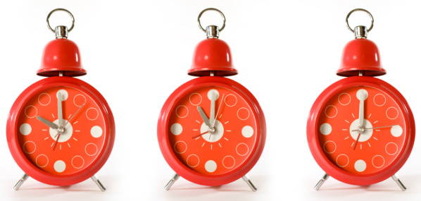
讨论: 计划与决策
三分钟做计划够不够？
1.绝对不够
2.不够
3.有几分够
4.够
5.绝对够
Notes:
学习点：出发的时候想一想：我做好充分准备了吗？

Slide 14

讨论: 计划与决策
计划不如变化快，做计划没有用？
Notes:
时间不够不是我们无法做成高效决策的原因，有人说天气未知、风险、变化太大，计划不如变化快，为什么？有人说计划不如变化快，凡计划都有变化。那为什么要计划？
没有计划，何来变化？
计划有没有用，做了才知道。
计划是有效实现目标的手段！

Slide 15

讨论: 计划与决策
计划
PLAN
戴明PDCA循环
行动
ACTION
执行
DO
检查
CHECK
Notes:
PDCA最早是由美国质量管理专家戴明博士提出来的，所以又称为“戴明环”。PDCA的含义如下：P(Plan)——策划，D(Do)——实施；C(Check)——检查，A(Action)——处置。对总结检查的结果进行处理，成功的经验加以肯定并适当推广，标推化；失败的教训加以总结，未解决的问题放到下一个PDCA循环里。以上四个过程不是运行一次就结束，而是周而复始地进行，一个循环完了，解决一些问题，未解决的问题进人下一个循环，这样阶梯式上升。在质量管理中，有人称其为质量管理的基本方法。

Slide 16
讨论: 计划与决策
P
A
C
A
P
D
C
D
国内企业
国际企业
Notes:
中国管理现状
但在我国的管理实践中，计划工作普遍不受重视，致使各项工作缺乏明确的目标，短期行为严重，结果不确定程度较大。
项目的“可行性验证”变成“可批性验证”
管理者习惯“三拍”
计划就是确定必要的行动方案，以期在未来能够实现目标的过程。
管理者所有其他的职能都是进行调配以实施计划，并以此引导目标的实现。

Slide 17
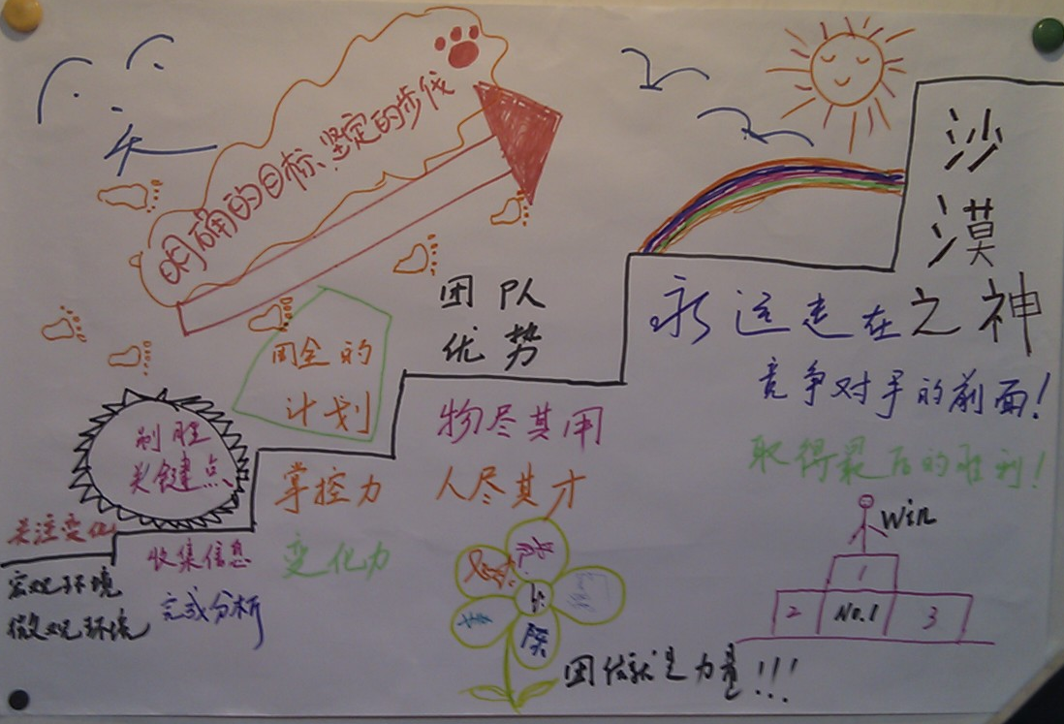
总结: 图画掘金

Slide 18


Thank You!
当我们有意识
并允许自己的选择
也更有意识时
我们将朝着
成长的方向
前进
北京磐石方圆管理咨询有限责任公司

